Slide 1
Спектральные образы изображений

Slide 2
Обработка
h(g)
p(g) (по Σ h(g)
Средняя частота h_{m}, минимальная (h_{n}) и максимальная (h_{x})
Сортировка по убыванию h_{sort}(g)
N_{m} - количество h(g), для которых h > h_{m}
Сумма h(g), для которых h > h_{m}
PIM
PIM1 – две – три первых в h_{sort}(g)
PIMM – N_{m} в h_{sort}(g)
Соответствующие NPIM, NPIM1, NPIMM
Средние яркости в области g > g_{m} и в области g < g_{m}
Диапазон яркости в области g < g_{m}

Slide 6
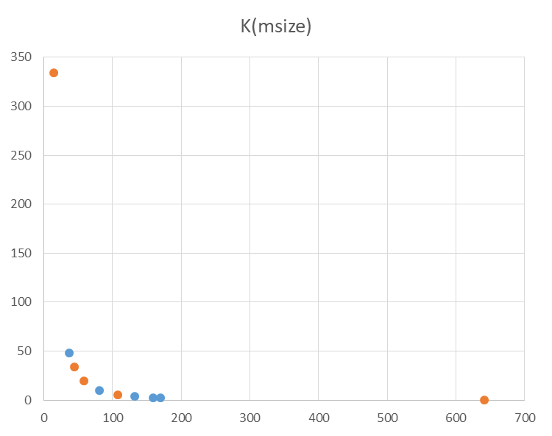
Автоматическая сегментация
Класс Число сегментов Средний размер K = msize/N
1 132 496 3,757575758
1 81 809 9,987654321
1 170 385 2,264705882
1 37 1771 47,86486486
1 159 412 2,591194969
2 44 1489 33,84090909
2 641 102 0,159126365
2 108 606 5,611111111
2 58 1129 19,46551724
2 14 4681 334,3571429

Slide 7
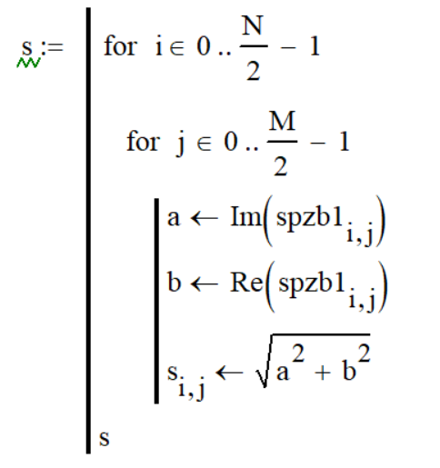
Спектральная плотность

Slide 8
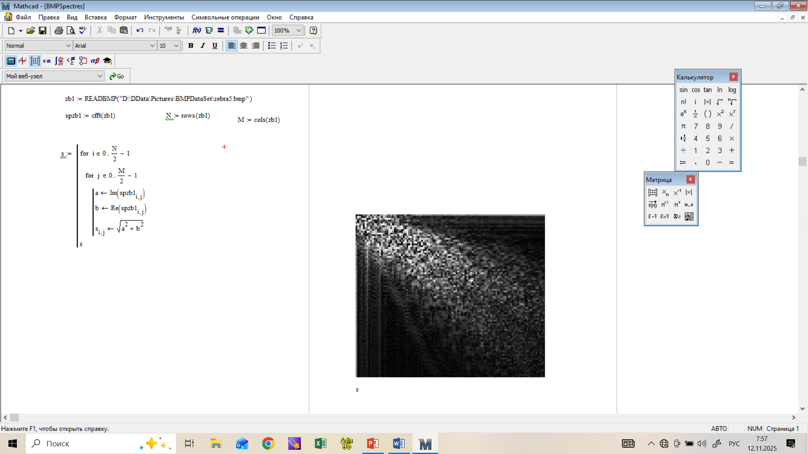
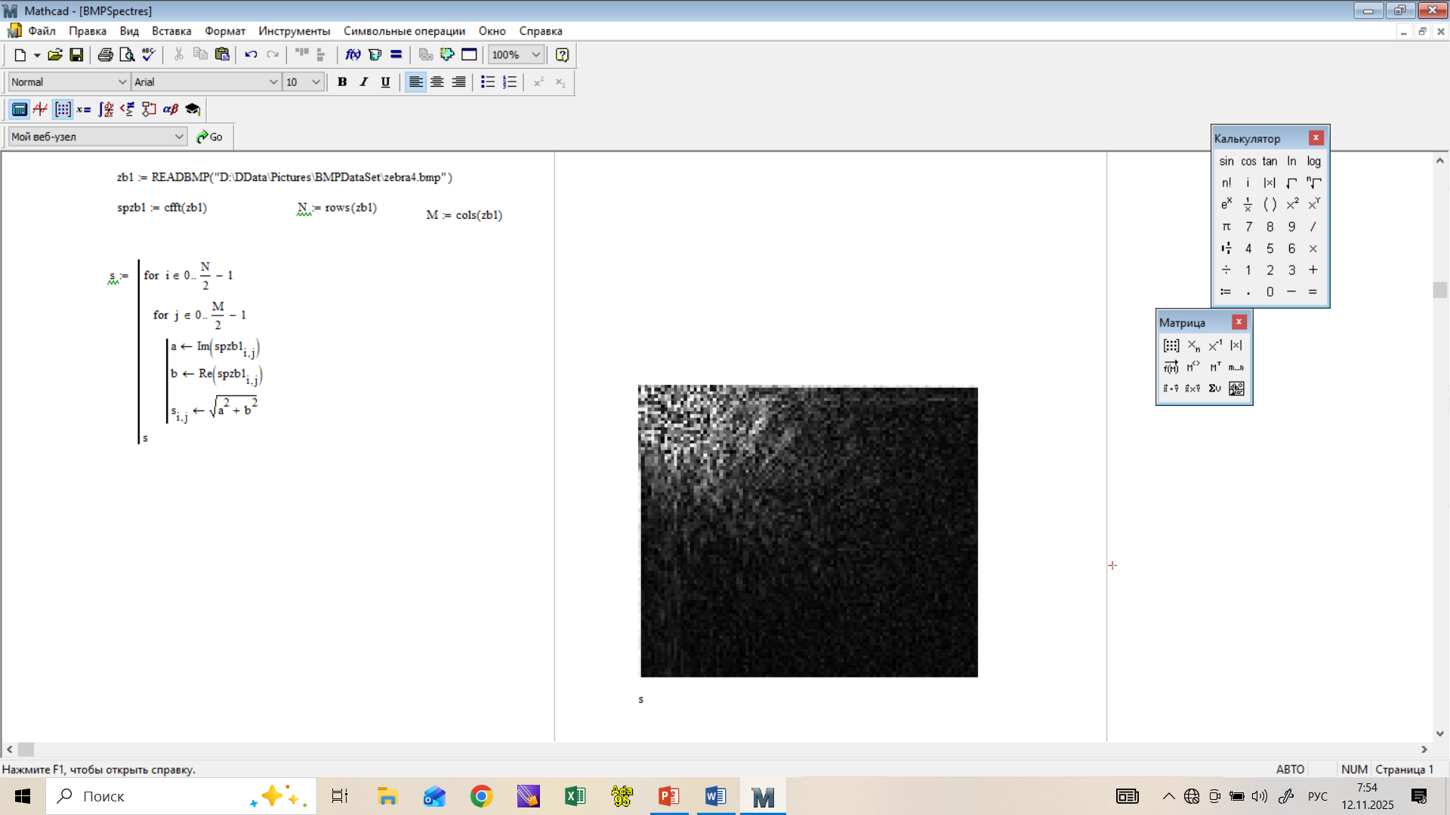
Спектральные плотности (z1, z5)

Slide 9
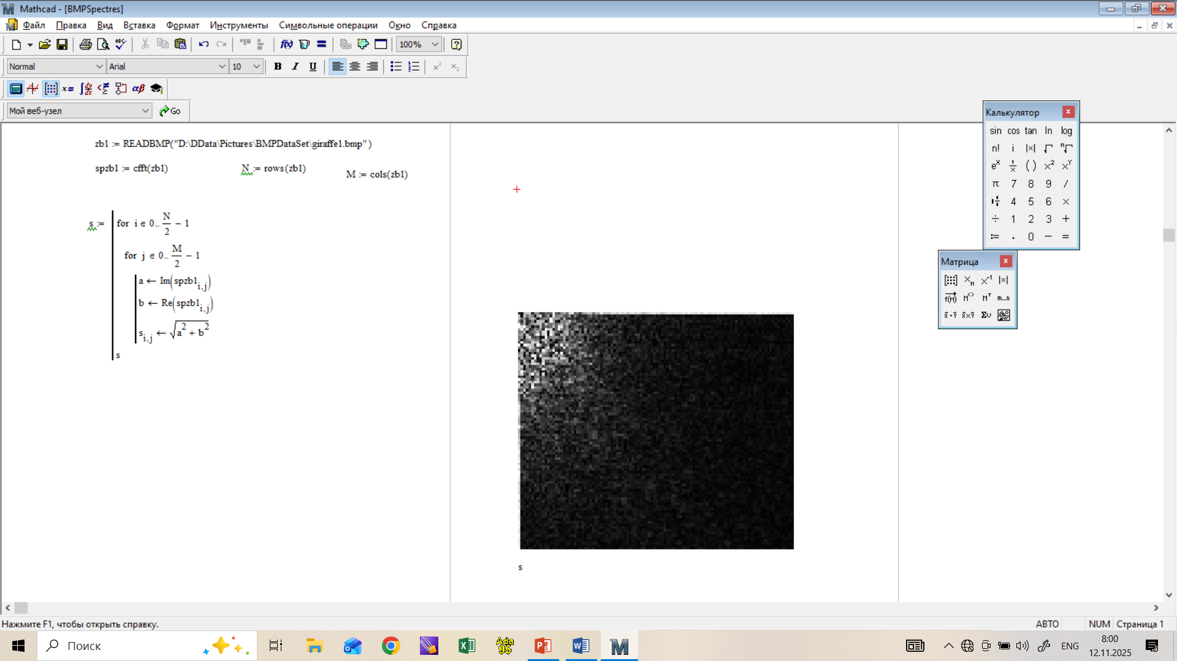
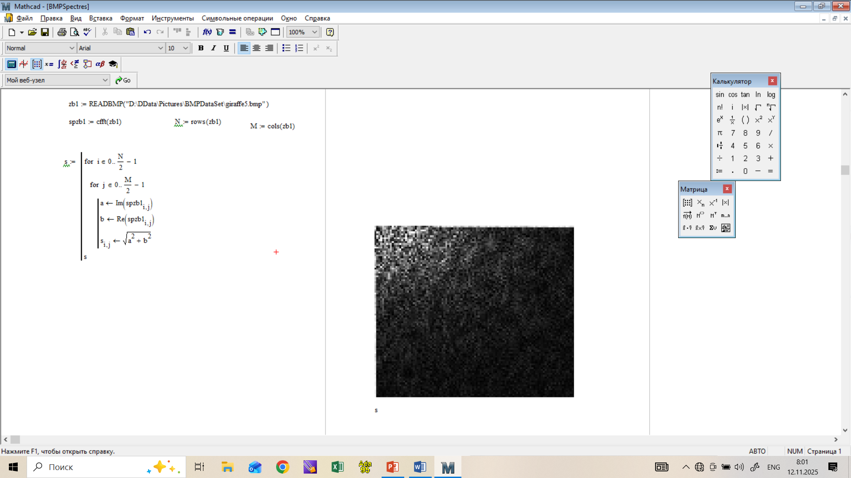
Спектральные плотности (g4, g5)

